Slide 1
Схемотехника устройств компьютерных систем
Лекция 13. Системные шины процессорных устройств

Slide 2
Системная шина в компьютерной системе. Основные характеристики системных шин. Виды системных шин и их проектирование.

Slide 3
Системные шины, их разновидности.
Системная шина предназначена для соединения компонентов внутри вычислительной системы
Основной параметр – пропускная способность (бит/с)
Разрядность шины
Количество соединительных линий
Латентность (задержка доступа)
Энергопотребление
Максимальное расстояние передачи данных

Slide 4
Устройства, подключаемые к системной шине
…
…
DRAM
SRAM
ROM
Карта памяти
Физическое подключение разных микросхем требует, чтобы они реагировали только на обращение к своему диапазону адресов
Сигналы ~CS (от Chip Select), ~OE (Output Enable)
0x0020_0000
0x0002_0000
0x0001_0000
0x0000_0000

Slide 5
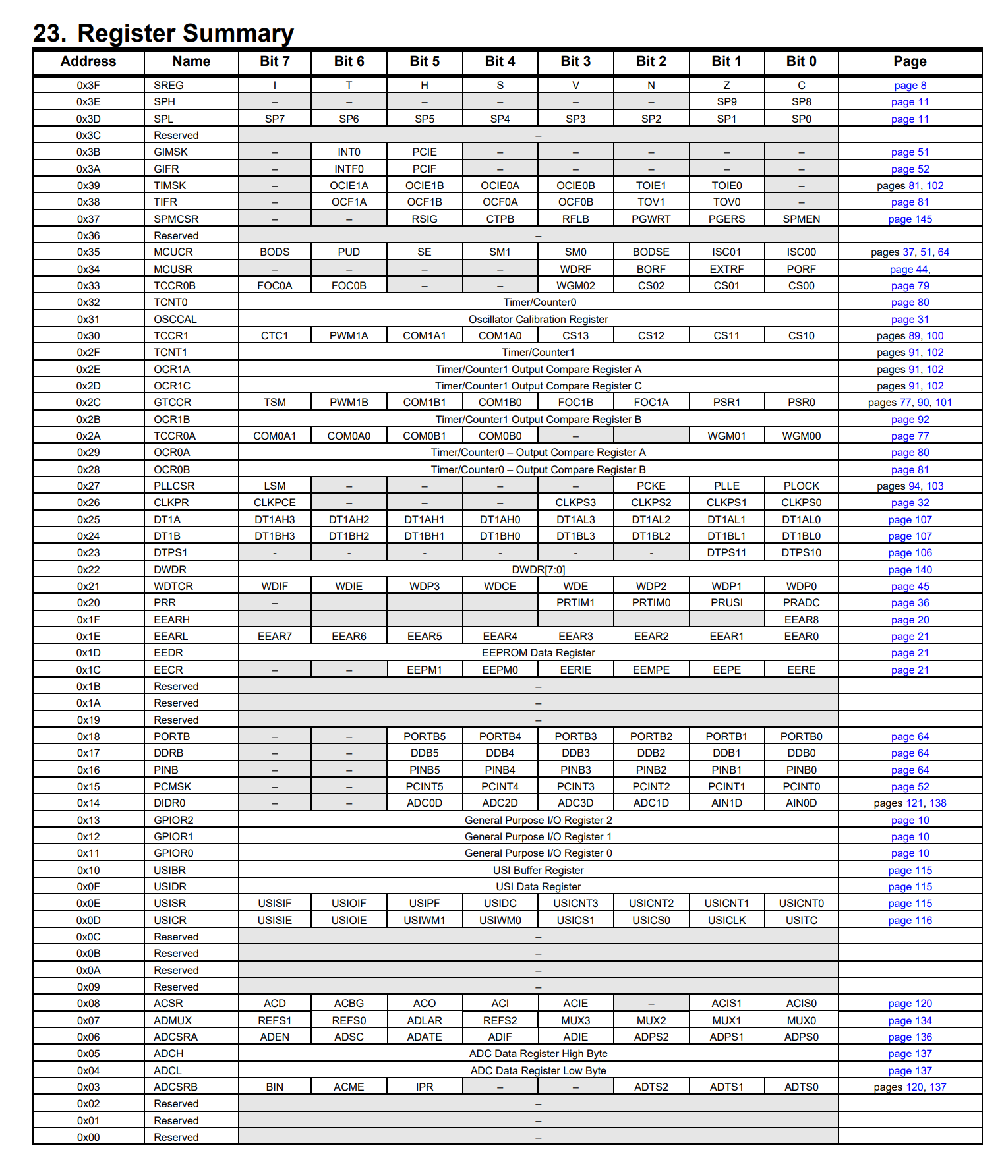
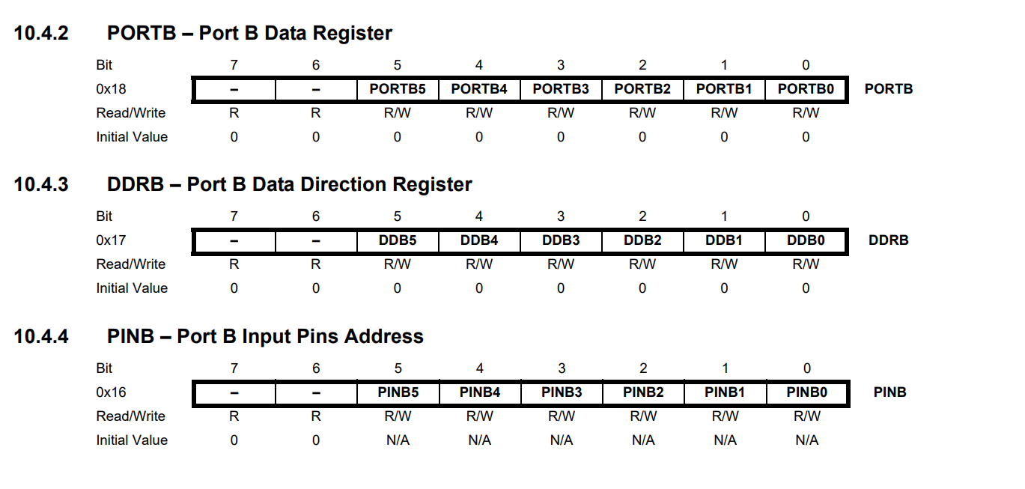
Пример регистров для МК Attiny85

Slide 6
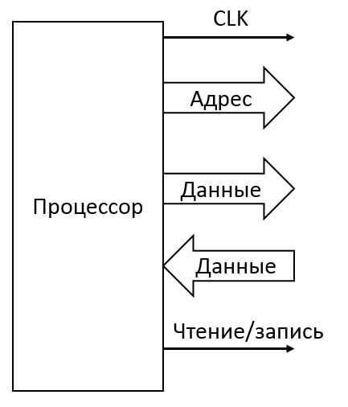
Простая системная шина
always @ (posedge clk)
if (bus_wen == 1b’1 && bus_addr == ADDR)
Data_reg <= bus_data;

Slide 7
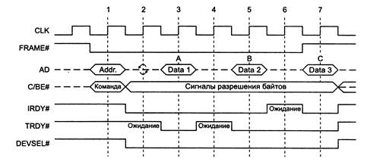
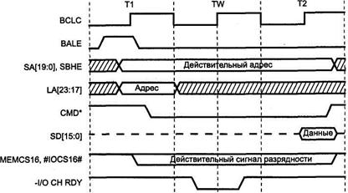
Параллельные шины
ISA (устаревшая на данный момент шина для PC)
8 или 16 бит, ок. 6 МГц
Асинхронный обмен данными
PCI
32 или 64 бит, 33 или 66 МГц
Синхронный обмен

Slide 8
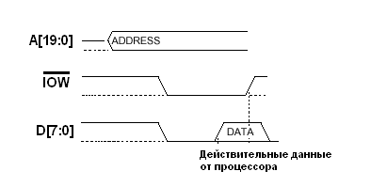
Использование управляющих сигналов в асинхронных интерфейсах
Асинхронные управляющие сигналы следует синхронизировать
Поскольку частоты асинхронных интерфейсов, как правило, невелики, можно использовать прием «захвата фронта»

Slide 9
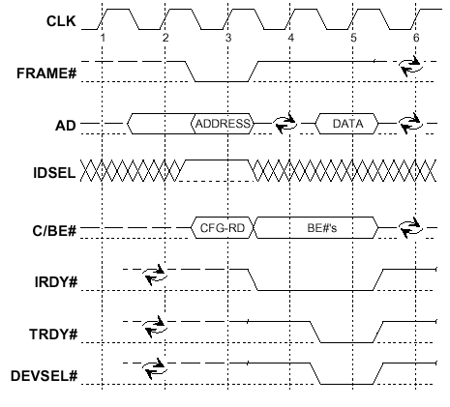
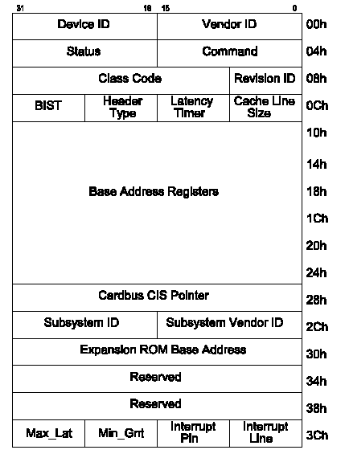
Шина PCI - конфигурирование
Каждое устройство на шине PCI должно иметь регистры для идентификации и записи базовых адресов
BAR = Base Address Register
При старте в этом регистре находится код, соответствующий запросу устройства на размер ресурсов
BIOS распределяет адреса и записывает в каждый BAR начальный адрес области, которая будет соответствовать этим регистрам

Slide 10
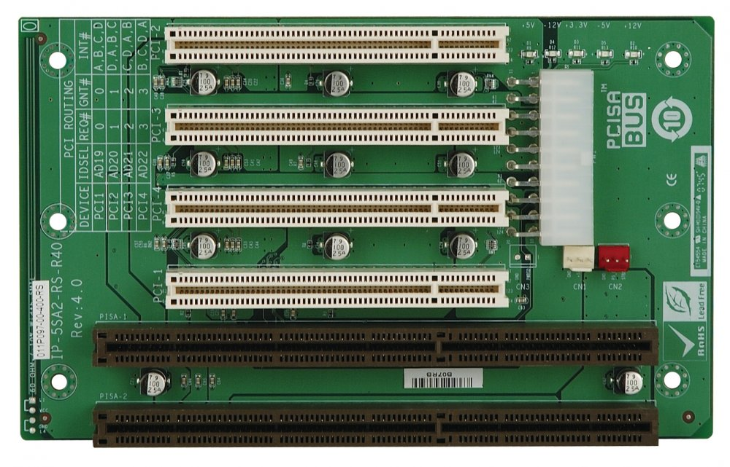
Параллельные шины.
Эволюция параллельных шин подразумевала увеличение разрядности и частоты передачи данных
Основная проблема – выравнивание длин проводников для обеспечения одновременной доставки данных

Slide 11
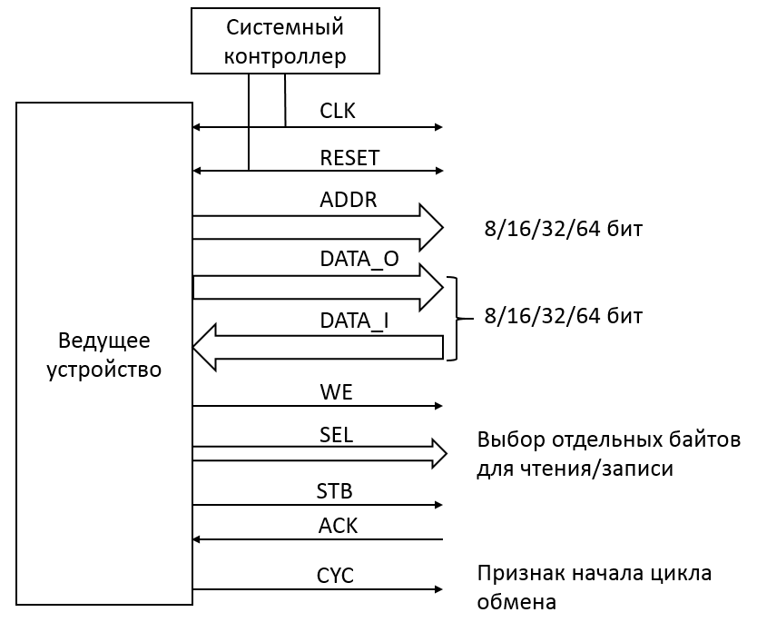
Системная шина Wishbone
Пример системной шины (Wishbone)

Slide 12
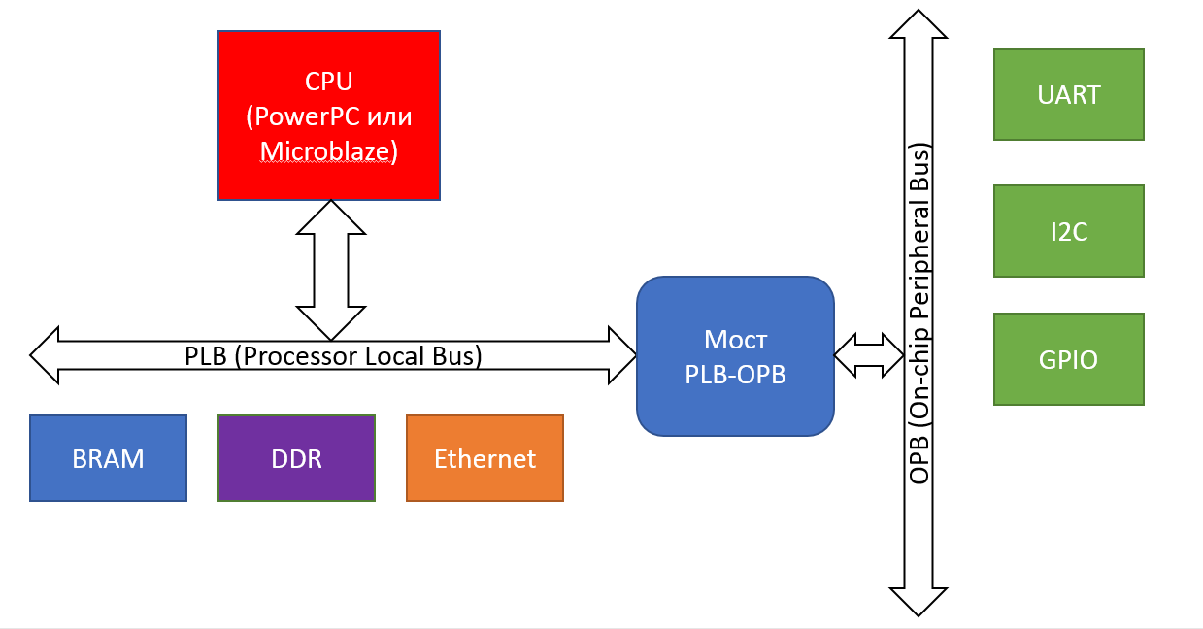
Использование моста в технологии CoreConnect
Если устройств становится много, трудно обеспечить высокую тактовую частоту при трассировке по всему кристаллу
Критичные устройства подключаются к высокоскоростной шине, а остальные – к низкоскоростной
Понятие «моста» (bridge) относится к модулю, который преобразует запросы процессорной шины в сигналы менее скоростной шины

Slide 13
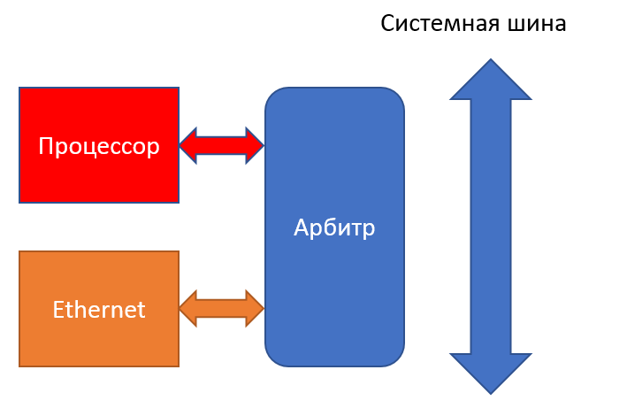
Несколько ведущих устройств на шине - арбитр
Арбитр – устройство, обеспечивающее доступ в качестве ведущего нескольким для нескольких компонентов
Только одно устройство может устанавливать адрес и сигналы выбора

Slide 14
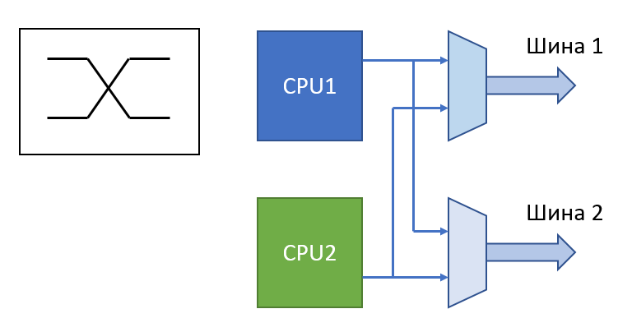
Crossbar («коммутатор»)
Несколько процессоров и несколько устройств - ?
Жесткое подключение устройств к конкретным ядрам ограничит их возможности
Два и более процессора на одной шине – постоянные ожидания высвобождения шины
Шинный коммутатор позволяет подключать процессоры к запрашиваемым устройствам по нескольким копиям шины (layer – «слой»)
Остается проблема одновременного доступа двух процессоров к одному устройству

Slide 15
Пример процессорной системы класса СНК
MicroBlaze
Processor
AXI4
AXI
Interconnect
Block
AXI DDR3
Memory
Controller
AXI4
AXI4
Memory
MDM
MBDEBUG
AXI4
BRAM
AXI4
AXI4
AXI – PLB46
Bridge
BRAM
DMA
D-LMB
AXI4-Lite
TEMAC
Ethernet
AXI4-Stream
I-LMB
AXI
Interconnect
Block
AXI4-Lite
GPIO
Switches
AXI4
UARTLITE
RS232
AXI4-Lite
AXI4-Lite
Timer
AXI4-Lite
Interrupt
Controller
Arrow direction indicates AXI Master/Slave relationship
AXI4-Lite
Flash
Interface
To Flash

Slide 16
Приемы проектирования
В ПЛИС некоторые сигналы могут быть избыточны
stb/ack (строб запроса + ответ), irdy/trdy имеют смысл в схеме, где готовность периферийного устройства не гарантируется. В ПЛИС временной анализ проверит возможность распространения сигналов за заданное время
Адрес может быть слишком широким. Проверка только старших адресов упростит декодеры
Группировка сигналов
Memory-mapped registers

Slide 17
Приемы проектирования - группировка
К некоторым регистрам удобнее иметь общий доступ: одна запись модифицирует несколько регистров
Red[7:0], Green[7:0], Blue[7:0] → RGB[23:0]
К некоторым регистрам общий доступ не обязателен или вреден
Тактовый сигнал с прямым управлением и данные в одном регистре – попытка изменить значение тактового сигнала изменит также и данные, поэтому их придется сохранять программно
Решения в процессорах – доступ по маске (изменяются только те разряды, для которых биты в регистре маски установлены в 1), индивидуальный доступ к разрядам (set/clear)
Для HDL возможно описание доступа по нескольким адресам. Например:
123 – доступ ко всему регистру
124 – доступ только к регистру SPIDATA
125 – доступ только к регистру SPICLK
К некоторым устройствам требуется согласованный доступ
Мостовые схемы с MOSFET требуют, чтобы два «сквозных» транзистора никогда не были включены одновременно. Это можно обеспечить принудительным отключением транзистора, если противоположный ему включается.
SPICLK | SPIDATA

Slide 18
Регистры, отображенные в адресное пространство памяти (memory mapped)
Иногда нет практического смысла разделять устройства на память и регистры. В этом случае доступ к регистру производится с применением тех же сигналов, что и доступ к памяти
Недостаток (?) – регистр должен работать на той же частоте, что и память. В синхронном проекте на базе ПЛИС это вряд ли проявит негативный эффект.
Исключения – большие проекты, распределенные по кристаллу. Трассировка к дальним регистрам может быть проблемой.

Slide 19
Сочетание процессорного управления и автономной работы
HDL дает много возможностей для совместной оптимизации проекта.
Пример: сторожевой таймер обеспечивает генерацию прерывания, если процессор долго не обращался к определенному устройству (сбрасывая при этом счетчик сторожевого таймера)
Устройство может отключаться самостоятельно – нагреватель получает данные от процессора и запускает внутренний таймер для отключения. Если процессор обновит данные, таймер сбросится и нагрев продолжится. Если процессор не обновит данные в течение длительного времени, нагреватель отключится самостоятельно

Slide 20

Что делать?...
Системная шина AXI (в действительности это не список сигналов, а общий подход) распространена в современных системах на базе ПЛИС, она реализуется в стандартных IP-ядрах.
Простые проекты – простые шины. Необязательно использовать все возможности современных шин, если нет практической потребности в этих возможностях.
Процессор – не единственный элемент системы.

